Slide 1
J2EE平台应用与开发
Servlet基础
讲师：惠勇

Slide 2
课程目标
CONTENTS
1
Servlet创建和配置
2
Servlet的生命周期

Slide 3
01
Servlet基础
Servlet创建和配置

Slide 4
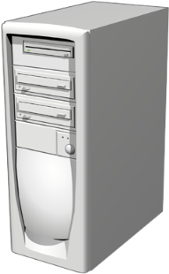

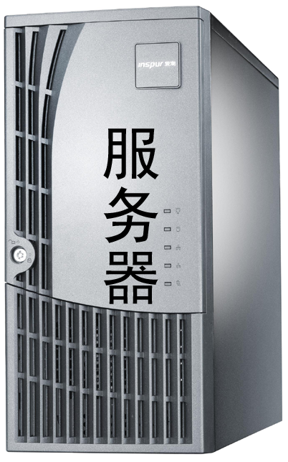
为什么需要Servlet
使用JSP技术如何编写服务器动态网页？
在JSP技术出现之前如何编写服务器动态网页？
请求
响应
HTML代码
生成
运行
运行
Servlet
程序
执行
Java代码
JSP 页面
JSP 使用 Java
生成动态内容

Slide 5
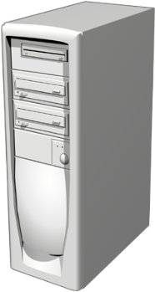
什么是Servlet2-1
定义：Servlet 是一个 Java程序，是在服务器上
运行以处理客户端请求并做出响应的程序
Servlet 运行于服务器端
请求
响应

Slide 6
什么是Servlet2-2
import java.io.*;
import javax.servlet.*;
import javax.servlet.http.*;
public class HelloServlet extends HttpServlet {
public void doGet(HttpServletRequest request,
HttpServletResponse response)
throws ServletException, IOException { response.setContentType("text/html;charset=gb2312");
PrintWriter out = response.getWriter();
out.println("<html>");
out.println(" <head><title>Servlet</title></head>");
out.println(" <body>");
out.println("你好，欢迎来到Servlet世界");
out.println(" </body>");
out.println("</html>");
out.close();
}
}
导入所
需的包
继承HttpServlet类
处理请
求的方法
将数据
发送给
客户端
Servlet输出HTML标签和内容

Slide 7
Servlet与JSP的关系
Servlet与JSP之间的关系
JSP在服务器上转译的文件
MyJsp.jsp
MyJsp_jsp.java
（.jsp转译后的.java文件）
<%@ page contentType="text/html;charset=gbk" %>
<html>
<head>
<title>MyJsp</title>
</head>
<body>
This is my JSP page. <br>
</body>
</html>
out.write("<html>\r\n");
out.write(" <head>\r\n");
out.write(" <title>MyJsp.jsp</title>\r\n");
out.write(" </head>\r\n");
out.write(" <body>\r\n");
out.write(" This is my JSP page. <br>\r\n");
out.write(" </body>\r\n");
out.write("</html>\r\n");
JSP转译后的.java文件与Servlet的处理方式一样
Servlet是JSP技术的基础
演示：Tomcat下MyJsp_jsp.java

Slide 8
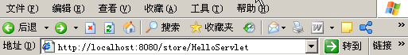
Servlet的配置
也可以通过注解实现映射：
@WebServlet("/hello")
在web.xml文件中配置Servlet
如何访问Servlet
<web-app>
<servlet>
<servlet-name> HelloServlet </servlet-name>
<servlet-class> com.demo.HelloServlet </servlet-class>
</servlet>
<servlet-mapping>
<servlet-name> HelloServlet </servlet-name>
<url-pattern> /HelloServlet </url-pattern>
</servlet-mapping>
</web-app>
为了方便使用Servlet，取个别名
两个名称必须相同
完整的包名+类名
访问Servlet的URL

Slide 9
如何创建Servlet
前台页面的创建
FORM表单的编写
后台Servlet的创建
使用Eclipse的Servlet向导创建Servlet代码模板
根据表单提交方法，确定接收方法
接收请求数据、处理数据、返回响应页面

Slide 10
FORM表单的method属性
FORM表单提交的方法
Get和Post
<%@ page contentType="text/html;charset=gbk" %>
<html>
<head>
<title>MyJsp</title>
</head>
<body>
<form action="helloservlet" method=" ? " name="form1“>
<!-- 表单内容 -->
</form>
</body>
</html>
<html>
<head>
<title>MyJsp</title>
</head>
<body>
This is my JSP page. <br>
</body>
</html>
FORM的方法有哪些？
Get | Post
Get、Post提交数据与
Servlet有什么关系吗？
Get 与 Post有什么区别？

Slide 11
使用向导创建Servlet
在Eclipse下如何创建Servlet
在Eclipse下如何创建Servlet
首先在缺省包（src）下创建com.demo包
在上述包中使用向导创建Servlet
演示：创建Servlet步骤

Slide 12
Servlet编程模式3-1
Servlet编程基本模式
处理Get和Post请求
import java.io.IOException;
import javax.servlet.*;
import javax.servlet.http.*;
public class HelloServlet extends HttpServlet {
public void doGet(HttpServletRequest request, HttpServletResponse
response) throws ServletException, IOException {
//doGet方法体内容
}
public void doPost(HttpServletRequest request, HttpServletResponse
response) throws ServletException, IOException {
//doPost方法体内容
}
}
使用Get方法提交，触发doGet()方法
使用Post方法提交，触发doPost()方法

Slide 13
Servlet编程模式3-2
Servlet编程基本模式
Servlet如何接收数据
import java.io.IOException;
import javax.servlet.*;
import javax.servlet.http.*;
public class HelloServlet extends HttpServlet
public void doGet(HttpServletRequest request, HttpServletResponse response) throws ServletException, IOException {
}
public void doPost(HttpServletRequest request,HttpServletResponse
response) throws ServletException, IOException {
//doPost方法体内容
}
}
如果是使用Post方法提交数据
如果是使用Get方法提交数据
接收数据与JSP相同
//doGet方法体内容
doPost(request,response);
String userName = request.getParameter("userName");
String userPass = request.getParameter("userPass");
参数为表单元素名称

Slide 14
Servlet编程模式3-3
Servlet编程的基本模式
根据结果，转向其他页面或资源
import java.io.IOException;
import javax.servlet.*;
import javax.servlet.http.*;
public class HelloServlet extends HttpServlet {
public void doGet(HttpServletRequest request, HttpServletResponse
response) throws ServletException, IOException {
String userName=request.getParameter("userName");
String userPass=request.getParameter("userPass");
if (userName == "accp" && userPass == "123")
response.sendRedirect("success.jsp");
else
response.sendRedirect("failure.jsp");
}
}
与JSP相同
使用response重定向到其他页面

Slide 15
02
Servlet基础
Servlet的生命周期

Slide 16
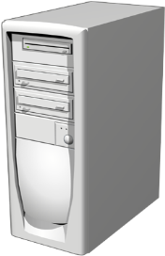
Servlet的生命周期2-1
Servlet的生命周期由Servlet容器(如：Tomcat)控制
容器如何处理请求
1
容器
Servlet实例
HTTP请求
通过URL找到
响应
3
Servlet
2
响应
执行
6
service(请求，响应)
请求
5
4
doGet(请求，响应)

Slide 17
Servlet的生命周期2-2
生命周期的各个阶段
实例化
Servlet 容器创建 Servlet 的实例
初始化
该容器调用 init() 方法
服 务
如果请求 Servlet，则容器调用 service() 方法
销 毁
销毁实例之前调用 destroy() 方法

Slide 18
生命周期相关方法
public class HelloServlet extends HttpServlet {
public void init() throws ServletException {
System.out.println("初始化时第一次调用!");
}
public void doGet(HttpServletRequest request, HttpServletResponse
response) throws ServletException, IOException {
PrintWriter out=response.getWriter();
out.println("<HTML>");
out.println(" <HEAD><TITLE>HelloServlet</TITLE></HEAD>");
out.println(" <BODY>");
out.println("你好!ACCP "+new Date());
out.println(" </BODY></HTML>");
}
public void doPost(HttpServletRequest request, HttpServletResponse
response) throws ServletException, IOException {
doGet(request,response);
}
public void destroy() {System.out.println(“释放资源!"); }
}
初始化方法
doGet()方法
doPost()方法
销毁方法

Slide 19
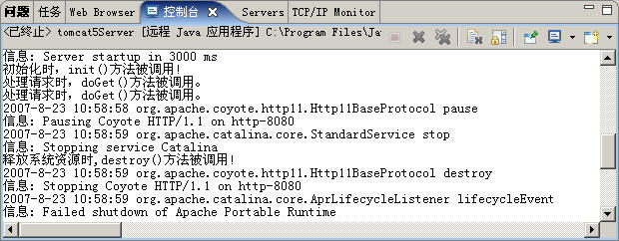
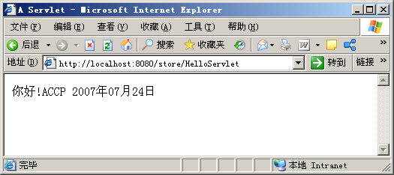
程序演示
运行HelloServlet
启动Tomcat服务
在地址栏内输入：http://localhost:8080/store/HelloServlet
运行结果
演示：HelloServlet

Slide 20

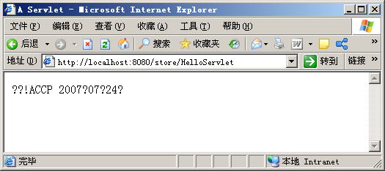
常见错误
如果程序运行结果如下：
出现了乱码，什么原因呢？
public class HelloServlet extends HttpServlet {
public void doGet(HttpServletRequest request, HttpServletResponse
response) throws ServletException, IOException {
response.setContentType("text/html;charSet=GBK");//设定中文
PrintWriter out = response.getWriter(); //使用输出流，输出信息
}
}
设定中文的语句，哪里有错误吗？
charset而不是charSet

Slide 21
常见错误
web.xml文件常见错误
servlet-mapping中的name与servlet-name中的name不一致
添加多个mapping映射
<web-app>
<servlet>
<servlet-name> HelloServlet </servlet-name>
<servlet-class> com.demo.HelloServlet </servlet-class>
</servlet>
<servlet-mapping>
<servlet-name> HelloServlet </servlet-name>
<url-pattern> /HelloServlet </url-pattern>
</servlet-mapping>
<servlet-mapping>
<servlet-name> HelloServlet </servlet-name>
<url-pattern> /HelloServlet2 </url-pattern>
</servlet-mapping>
</web-app>
<web-app>
<servlet>
<servlet-name> Helloservlet </servlet-name>
<servlet-class> y2javaee.sg.ch02.HelloServlet </servlet-class>
</servlet>
<servlet-mapping>
<servlet-name> HelloServlet </servlet-name>
<url-pattern> /HelloServlet </url-pattern>
</servlet-mapping>
</web-app>
请指出哪里有错误？
请指出哪里有错误？
servlet-name不一致
多余的mapping

Slide 22
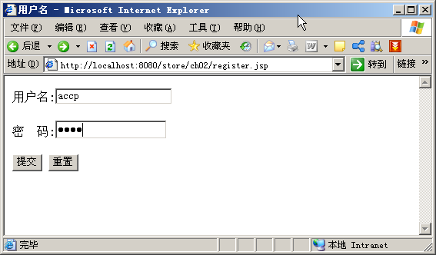
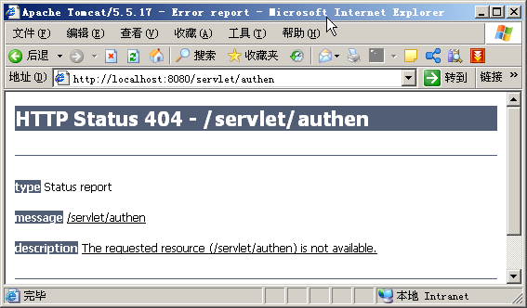
常见错误
运行ch02文件夹下register.jsp
修改方法
没有上下文根路径
错误在哪里？
把路径写全
<form method="POST" name="Regsiter" action="/store/servlet/authen">

Slide 23

UESTC
让我们一起成长
THANK YOU

